Slide 1
בחינת שימוש בשיטות ובכלים למידול מערכתי Evaluation of System Modeling Tools and Methods
מאת: אבי זוגרי (308153097) וליאור מנטין (300995271)
מנחים: ד"ר מיכאל וינוקור ואלון מודעי
תאריך: 2020.08.05
Notes:
המצגת נועדה לתמצות הנושאים העיקריים שלמדנו וחקרנו, היא לא מחליפה את הספר ואנו יודעים כי הבוחנים קראו אותו לעומק

Slide 2
מיישמי העבודה - רקע מקצועי
אבי זגורי:
בוגר תואר ראשון בהנדסת חשמל, מכון טכנולוגי חולון
ראש צוות פיתוח כלים פנים ארגוניים ופיתוח אוטומציה (Python), Airspan Networks
ליאור מנטין:
בוגר תואר ראשון בהנדסת חשמל, מכון טכנולוגי חולון
מהנדס תמסורת (תקשורת אופטית, לווינית, RF ועוד), משרד הבטחון

Slide 3
נושאים להצגה
מבוא
סקר ספרות
מתודולוגיה
הדגמת סימולציה
ממצאים
מסקנות
מגבלות המחקר
כיווני המשך

Slide 4
מבוא

Slide 5
רציונל וחשיבות המחקר
עריכת מחקר השוואתי בין מספר שפות/שיטות וכלי מידול בכדי להגיע למסקנה מהו השילוב היעיל ביותר עבור מהנדס המערכת לטובת:
טיוב עבודת מהנדס המערכת (תוך חיסכון בזמן, תקלות, משאבים וכו)
הגברת איכות וייעילות העבודה של מהנדס המערכת

Slide 6
שאלות המחקר
מהי שיטת המידול האידיאלית עבור הנדסת מערכת ובאיזה שכבה יש לבצעה?
מה יעיל יותר עבור מהנדס המערכת, כלי מידול מלווה בשפה/שיטה ידועה בעל יכולת קישור אל הפיזיקה של חלקי המערכת בתוך אותו כלי או שילוב של כלי מידול ושרטוטים מערכתיים שונים?

Slide 7
חלוקת המדדים לפי שאלות המחקר
מס' | שאלת מחקר | מדדים
(ראשית)1 | מהי שיטת המידול האידיאלית עבור הנדסת מערכת ובאיזה שכבה יש לבצעה? | 1. נוחיות ויזואלית 2. שפת מידול מוכרת לכלל המשתתפים בפרויקט 3. ביצוע הגדרת חוזרת / עדכון הגדרה 4. IN\OUT - שינוי כניסות ויציאות מהמערכות השונות 5. שינויי ארכיטקטורה באמצעות הזזת אלמנטים 6. השפעה של שינויים באמצע הפרויקט
(ראשית)2 | מה יותר יעיל עבור הנדסת מערכתSystem Composer + ECSAM או שיטה מסוימת + כלי שרטוט (VISIO) בשילוב כלי מידול מערכתי? | 1. נוחיות ויזואלית 2. ביצוע הגדרת חוזרת / עדכון הגדרה 3. IN\OUT - שינוי כניסות ויציאות מהמערכות השונות 4. שינויי ארכיטקטורה באמצעות הזזת אלמנטים 5. השפעה של שינויים באמצע הפרויקט
(משנית)3 | באיזה מידה יש יתרון למידול כלים על פני שימוש בשרטוטי Visio? | 1. נוחיות ויזואלית 2. ביצוע הגדרת חוזרת / עדכון הגדרה 3. IN\OUT - שינוי כניסות ויציאות מהמערכות השונות 4. שינויי ארכיטקטורה באמצעות הזזת אלמנטים 5. השפעה של שינויים באמצע הפרויקט
שאלות המשניות 4 ו-5 יבחנו רק בכלי System Composer

Slide 8
סקר ספרות
Notes:
בסקר הספרות הצגנו שפות, שיטות וכלים וזאת בגלל מורכבות הפרויקט הכולל גם שפות, גם שיטות וגם כלים

Slide 9
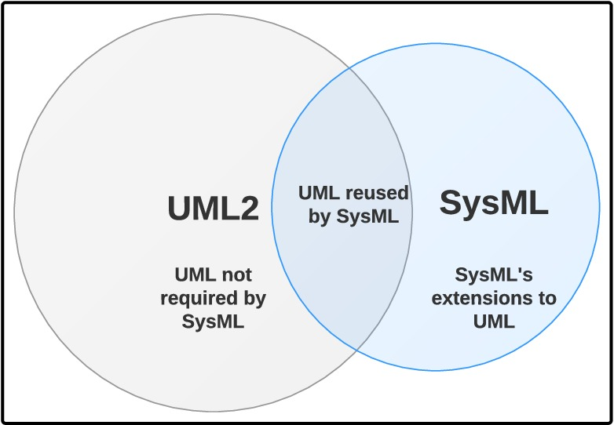
שפת ה- SysML
נועדה לאחד את שפות המידול המשמשות את מהנדסי מערכת
משתמשת ב- UML 2 כבסיס, באמצעותה מהנדסי מערכות ומהנדסי תוכנה יוכלים לשתף פעולה במידול מערכות עתירות תוכנה
משפרת את התקשורת ושיתוף הפעולה בין בעלי העניין השונים המשתתפים בתהליך פיתוח המערכות
גמישות וחופש פעולת המהנדס למימוש השפה
OMG Systems Modeling Language (OMG SysML™), Version 1.3. (2012, June). Retrieved from https://www.omg.org/spec/SysML/1.3/PDF

Slide 10
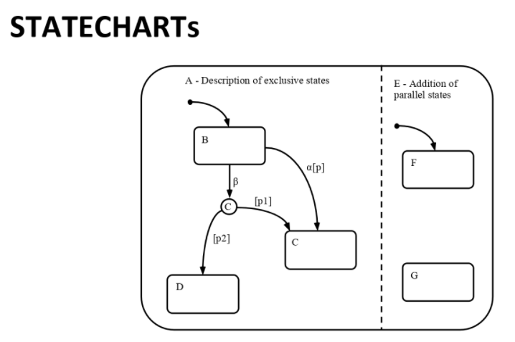
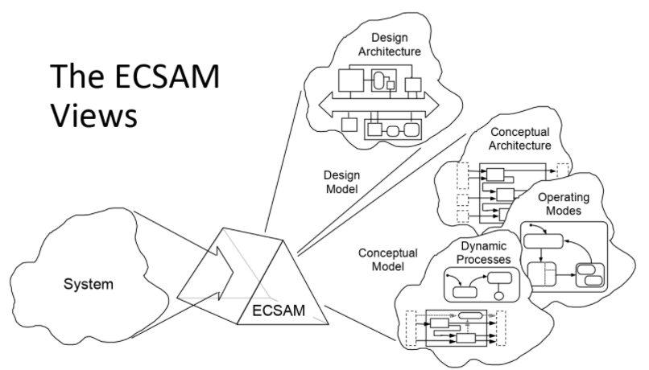
שיטת ECSAM
שיטה להצגת דרישות הנדסיות ומודלים למערכות מבוססות מחשב
מציגה את המערכת באמצעות שלוש תצוגות עקביות משלימות
המידול נעשה בצורה המתאימה לניתוח מערכות ותתי מערכות
מבוססת על שפת ה- State Charts שפרסם פרופ' דוד הראל
David Harel. (2007). Statecharts in the Making: A Personal Account. The Weizmann Institute of Science.

Slide 11
כלי המידול Enterprise Architect
משמש למידול מערכות ותהליכים נוספים עפ"י שפות וסטנדרטים
באמצעותו ניתן לבצע ניתוח, תכנון, יישום, בדיקה ותחזוקה של מודלים ברמה גבוהה
בעל תמיכה מלאה בשפת הSysML
בפרויקט הזה התנסינו בבניה של דיאגרמות BDD, IBD, SD, UCD.

Slide 12
כלי המידול System Composer
מהווה חלק ממגוון הכלים הנכללים בתוכנה MATLAB, בעל יכולת התממשקות אל מגוון רחב של יכולות הכוללות בין היתר את הכלים:Simulink ו- State Flow
נועד להגדרה, ניתוח, בנית מודלים וארכיטקטורות להנדסת מערכות
בשילוב עם הכלים State Flow ו- Simulink ניתן לתכנן, לבנות מודלים ולבצע סימולציות מורכבות
יודע לספק למהנדס המערכת שפה גרפית הכוללת דיאגרמות וטבלאות מעבר, תרשימי זרימה, קישור לדרישות ועוד
מפותח ומאופיין בשיתוף פעולה עם הלקוחות השונים אשר מעלים דרישות בהתאם לצרכיהם

Slide 13
כלי השרטוט Visio
כלי שרטוט מבית Microsoft, פופולארי מאוד בקרב מהנדסים
מאפשר יצירת תרשימי זרימה, דיאגרמות, תרשימים ארגוניים, עיצובים הנדסיים ועוד
כלי פשוט בעל יכולת ביצוע שרטוטים מיידים, בצורה ברורה ומובנת בעיקר בשלבי טרום הפרויקט

Slide 14
מתודולוגיה

Slide 15
פרדיגמה מחקרית
ביצוע סינון ראשוני של מגוון השפות/שיטות וכלי המידול בכדי להגיע להיקף מציאותי של עבודת המחקר
הצגת תוצאות שימושיות למהנדסי המערכות כדי שיוכלו להשתמש בעבודת מחקר זו
הכלים והשיטות שנבחרו הם:
Modeling tools: System Composer and Enterprise Architect
Modeling Methods/languages: ECSAM and SysML
Diagram tools: Visio
בפרויקט שלנו הקשרים בין שפות/שיטות כלי המידול וכלי השרטוט הם:
System Composer with ECSAM
Enterprise Architect with SysML
Visio with ECSAM

Slide 16
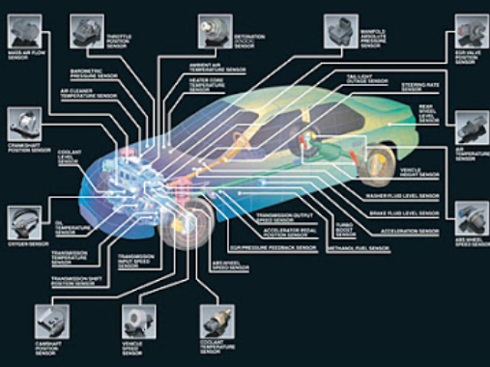

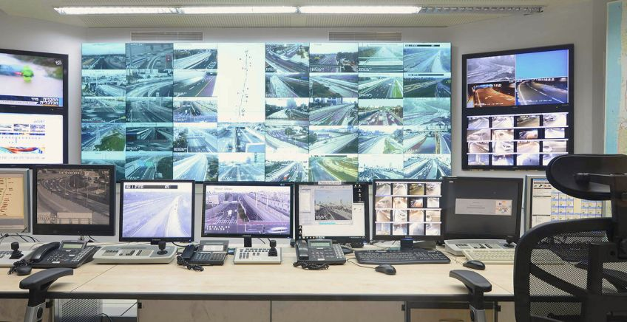
דוגמא לסימולציה - "ניטור פגיעה ברכב 360"
"ניטור פגיעה ברכב 360" - מערכת משולבת עם סיבוכיות גבוה בעלת תתי מערכות עם סיבוכיות בינונית/גבוה

Slide 17
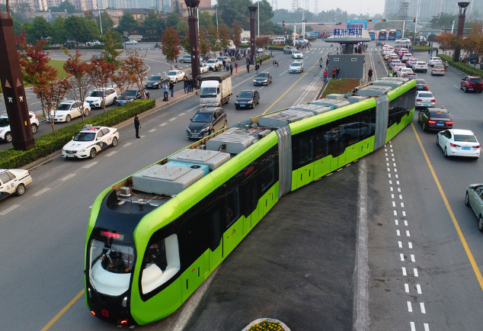
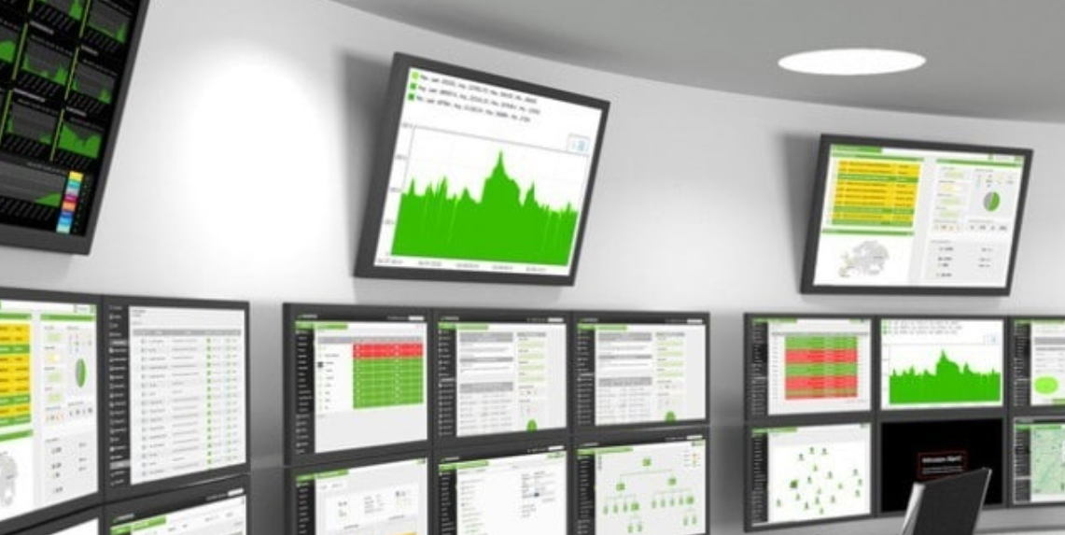
דוגמא לסימולציה - "ניהול מערך קרונות חכם"
"ניהול מערך קרונות חכם" - מערכת משולבת עם סיבוכיות בינונית/גבוה בעלת הרבה תתי מערכות זהות עם סיבוכיות נמוכה

Slide 18
שאלות המחקר
שאלת מחקר ראשית
מהי שיטת המידול האידיאלית עבור הנדסת מערכת ובאיזה שכבה יש לבצעה?
מה יעיל יותר עבור מהנדס המערכת, כלי מידול מלווה בשפה/שיטה ידועה בעל יכולת קישור אל הפיזיקה של חלקי המערכת בתוך אותו כלי או שילוב של כלי מידול ושרטוטים מערכתיים שונים?
שאלת מחקר משניות
באיזה מידה יש יתרון למידול כלים על פני שימוש בשרטוטי Visio?
כאשר מבצעים סימולציה, באיזה שכבת מערכת יש לבצע את הסימולציה (באיזה רמה יש לבצע את התרחישים)?
עד איזה שכבה יש ערך מוסף לביצוע הסימולציה?

Slide 19
מדדים לבחינת שאלות המחקר
מדדים | משקלים
נוחיות ויזואלית | 20%
ביצוע הגדרת חוזרת / עדכון הגדרה | 20%
IN\OUT - שינוי כניסות ויציאות מהמערכות השונות | 10%
שינויי ארכיטקטורה באמצעות הזזת אלמנטים | 10%
שפת מידול מוכרת לכלל המשתתפים בפרויקט | 10%
השפעה של שינויים באמצע הפרויקט | 30%

Slide 20
מדדים לבחינת שאלות המחקר
נוחיות ויזואלית (20%)
ביצוע הגדרת חוזרת / עדכון הגדרה (20%)
IN\OUT - שינוי כניסות ויציאות מהמערכות השונות (10%)
שינויי ארכיטקטורה באמצעות הזזת אלמנטים (10%)
שפת מידול מוכרת לכלל המשתתפים בפרויקט (10%)
השפעה של שינויים באמצע הפרויקט (30%)
מדד נוסף אותו נבחן במחקר זה הינו: יכולת אימות הניתוח על ידי סימולציה (מדד זה יבחן ע"י כלי ה-System Composer בלבד)

Slide 21
הדגמת סימולציה

Slide 22
הסבר ערכי החיישנים בתרחישים "ניטור פגיעה ברכב 360"
חיישן | ערך נשלח | סף שינוי | מצב | פעולה
GPS | 0 | old xyz = new xyz | אין שינוי במיקום הרכב | לא נשלחת התראה
 | 1 | old xyz != new xyz | מיקום הרכב השתנה | נשלחת התראה על שינוי מיקום הרכב
מצלמות | 0 | 0 | המצלמות לא מצלמות | לא נשלחת התראה
 | 1 | 1 | המצלמות מצלמות את סביבת הרכב | נשלחת התראה למע' זיהוי פריצות ופגיעות
לחץ | 0 | 0-30k psi | שינוי מינורי בלחץ | לא נשלחת התראה
 | 1 | 31k-60k psi | שינוי לחץ ברמה בינונית | נשלחת התראה על שינוי לחץ ברמה בינונית ונשלחת פקודת הפעלה למצלמות.
 | 2 | 61k-150k psi | שינוי לחץ ברמה גבוהה | נשלחת התראה על שינוי לחץ ברמה גבוהה ונשלחת פקודת הפעלה למצלמות.
מהירות | 0 | V < 5 km/h | מכונית במצב רצוי | מצב תקין
 | 1 | V>=5 km/h | מהירות גבוהה מהרצוי | התראה על רכב בתנועה

Slide 23
דוגמא לתרחיש – תאונה (פגיעה בגוף הרכב) (יודגם בסימולציה מעשית)
תאונה – פגיעה בגוף הרכב | מופע | תיאור המופע
 | מופע 1 | חיישני הלחץ זיהו מכה בגוף הרכב בעוצמה של 30k psi, חיישני הלחץ זיהו את המכה שהייתה מתחת לסף הנמוך. עקב הפגיעה החלשה חיישני המצלמות לא הופעלו ולא נשלחה התראה למרכז הבקרה.
 | מופע 2 | חיישני הלחץ זיהו מכה בגוף הרכב בעוצמה של 40k psi, חיישני הלחץ זיהו את המכה שהייתה מעל הסף הנמוך, אך מתחת לסף הגבוה, עקב הפגיעה הבינונית חיישני המצלמות לא הופעלו ונשלחה התראה למרכז הבקרה.
 | מופע 3 | חיישני הלחץ זיהו מכה בגוף הרכב בעוצמה של 130k psi, חיישני הלחץ זיהו את המכה שהייתה מעל לסף הגבוה, עקב הפגיעה החזקה חיישני המצלמות הופעלו ונשלחה התראה למרכז הבקרה.

Slide 24
דוגמא לתרחיש עם ערכים אמיתיים – תאונה (פגיעה בגוף הרכב) (יודגם בסימולציה מעשית)
תרחיש | מספר מופע | מופע | מערך חיישנים |  |  |  | פעולת המערכת
 |  |  | לחץ | מצלמות | מהירות | GPS
תאונה - פגיעה בגוף הרכב | מופע 1 | עוצמת הפגיעה בגוף הרכב: 30000psi Expected Results: לא נגרם נזק לגוף הרכב | 30k psi | 0 | 0 km/h | 0 | דיווח למרכז הבקרה ולמשתמש על פגיעה בגוף הרכב.
 | מופע 2 | עוצמת הפגיעה בגוף הרכב: 40000psi Expected Results: נזק קל לגוף הרכב | 40k psi | 0 | 0 km/h | 0 | דיווח למרכז הבקרה ולמשתמש על פגיעה חמורה בגוף הרכב.
 | מופע 3 | עוצמת הפגיעה בגוף הרכב: 130000psi Expected Results: נזק חמור לגוף הרכב | 130k psi | 1 | 0 km/h | 0 | דיווח למרכז הבקרה ולמשתמש על פגיעה חמורה בגוף הרכב העשויה לכלול נפגעים.
סימוצליה מעשית

Slide 25
ממצאים

Slide 26
יתרונות וחסרונות - System Composer + ECSAM
יתרונות
תצוגה ויזואלית ברורה
מעבר בצורה פשוטה ובצורה מידית בין הרכיבים השונות
הוספה והסרה של רכיבים בצורה פשוטה ומהירה
קישור פשוט בין הרכיבים השונים
קבלת נתונים על כל קישור (פרמטרים, פרוטוקול, ירושות במידה וקיימות וכו')
קישור מסמכי הדרישות/חלקים מהמסמך לכל רכיב במערכת
ביצוע סימולציות בצורה פשוטה תוך קבלת נתונים על כל שלב ושלב
שכפול אלמנטים גדולים ומורכבים (פרויקט ניהול מערך קרונות חכם),
יכולת שיתוף הפרויקט באופן פשוט
חסרונות
שינוי ארכיטקטורה עלול להיות מסובך מאוד
אין יכולת להוציא מסמך מסכם ברמת על
אין יכולת להוציא מסמך מסכם/דוח עבור כלל רכיבי המערכת
ממשק WEB לא נוח עבור שיתוף ארכיטקטורת הפרויקט למשתמש ללא MATLAB

Slide 27
מדדים – System Composer + ECSAM
מדד 1 – ויזואליות – ציון 10/10
ממשק נוח וברור בעל אפשרות למתן שמות מכווינים, ניתן לצלול פנימה בצורה היררכית (מקומנו בהיררכיה מוצג בצורה ברורה)
מדד 2 - ביצוע הגדרת חוזרת / עדכון הגדרה – ציון 10/9
פעולת העתק הדבק פשוטה, הרכיב החדש יכיל את כל תתי המערכות וההגדרות של הרכיב המקורי
מדד 3 - IN\OUT - שינוי כניסות ויציאות מהמערכות השונות – ציון 10/9
פעולה פשוטה הדורשת שינוי סוג הפורט בלבד, הצפייה הייתה שגם הפורט ממול ישתנה בהתאם דבר אשר אינו קורה אוטומטית.
מדד 4 - שינויי ארכיטקטורה באמצעות הזזת אלמנטים – ציון 10/9
פעולה פשוטה יחסית. אך עם זאת, דורשת ניתוק הקישורים לפני הזזת האלמנט וחיבורם מחדש לאחר מכן
מדד 5 – שפת מידול מוכרת לכלל המשתתפים בפרויקט – ציון 10/10
בניית ארכיטקטורה הינה פעולה פשוטה, בניית הסימולציה דורשת מאמץ רב יותר, כמו כן יש לא מעט מסמכים באתר MATLAB אשר מסבירים הכל
מדד 6 - השפעה של שינויים באמצע הפרויקט – ציון 10/8
פעולה זו עלולה לדרוש שינוי מסיבי של כלל האלמנטים עקב שכבות הקישוריות הרבות בין הרכיבים, אולם בהשוואה לכלים האחרים שנבדקו פעולה זו הייתה פשוטה יחסית

Slide 28
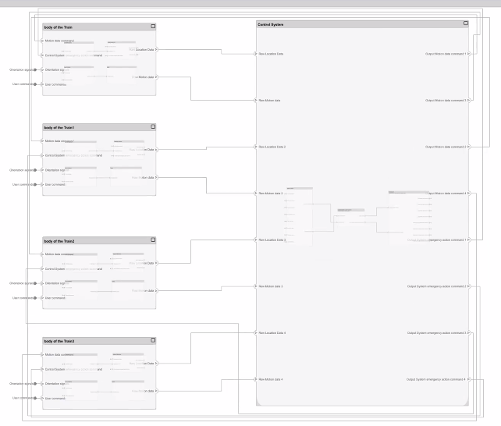
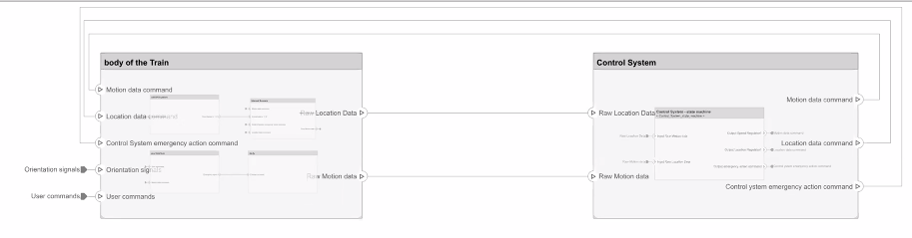
דוגמא – System Composer + ECSAM
מתוך כלי השרטוט System Composer – "ניטור פגיעה ברכב 360"
הארכיטקטורה אחרי ניסיון ההכפלה ב-n פעמים
מתוך כלי השרטוט System Composer – "ניטור פגיעה ברכב 360"
הארכיטקטורה לפני ניסיון ההכפלה ב-n פעמים

Slide 29
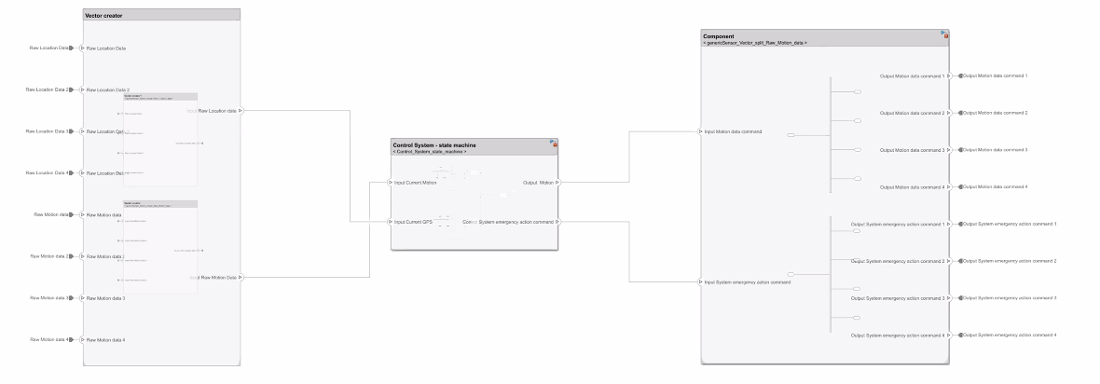
דוגמא – System Composer + ECSAM
מתוך כלי השרטוט System Composer – "ניטור פגיעה ברכב 360"
כניסה לתוך היררכיה מספר 1 במערך הבקרה

Slide 30
יתרונות וחסרונות - Enterprise Architect + SysML
יתרונות
תצוגה ויזואלית ברורה
מעבר בצורה פשוטה בין הרמות השונות
עבודה בצורה היררכית מסודרת (בהתאם לשפת ה- SysML)
הוספה והסרה של רכיבים בצורה פשוטה ומהירה
קישור פשוט בין האלמנטים השונים
אלמנט שחוזר על עצמו נדרש בבניה פעם אחת בלבד
חסרונות
שינוי גדול לאחר מידול הארכיטקטורה הכללית עלול להיות מורכב
שינוי ב-IBD של בלוק פרטני לא משפיע על ה-IBD הכללי
חוסר היכולת בביצוע מידול ברמה הפיזית
יש לציין שההחלטה באיזה סדר לבנות את המודל ובאיזה חלקים של SYSML להשתמש נשארת בידי מהנדס המערכת. נקודה זו יכולה להיחשב כגמישות אך למעשה יכולה גם להפריע ולבלבל את מהנדס המערכת (חוסר היכרות את כלל האפשרויות וכו).

Slide 31
מדדים - Enterprise Architect + SysML
מדד 1 – ויזואליות – ציון 10/7
ממשק נוח בעל בעיית עומס ויזואלי בעבודה עם אלמנטים מרובים
מדד 2 - ביצוע הגדרת חוזרת / עדכון הגדרה – ציון 10/8
הגדרה חוזרת פשוטה למימוש, אולם בעדכון IBD פרטני לא מתבצע עדכון ב- IBD הכללי
מדד 3 - IN\OUT - שינוי כניסות ויציאות מהמערכות השונות – ציון 10/8
הוספת כניסות ויציאות הינה הליך פשוט, אך פעולה זו אינה גוררת עדכון ב- IBD הכללי
מדד 4 - שינויי ארכיטקטורה באמצעות הזזת אלמנטים – ציון 10/9
איחוד של אלמנטים הינו תהליך פשוט של גרירת האלמנט אך דורשת מחיקה של הקישורים
מדד 5 – שפת מידול מוכרת לכלל המשתתפים בפרויקט – ציון 10/7
שפה מידול נפוצה ומוכרת אך בעלת אפשרויות רבות ליישום ומידול הדורשות עצת מומחה, בנוסף המידול מתבצע ברמה הלוגית ולא הפיזית.
מדד 6 - השפעה של שינויים באמצע הפרויקט – ציון 10/7
שינוי פנימי הינו פעולה פשוטה, אולם כאשר השינוי ב- IBD פנימי דורש שינוי כניסות יציאות קיים צורך בהתאמות רבה עבור ה- IBD הכללי.

Slide 32
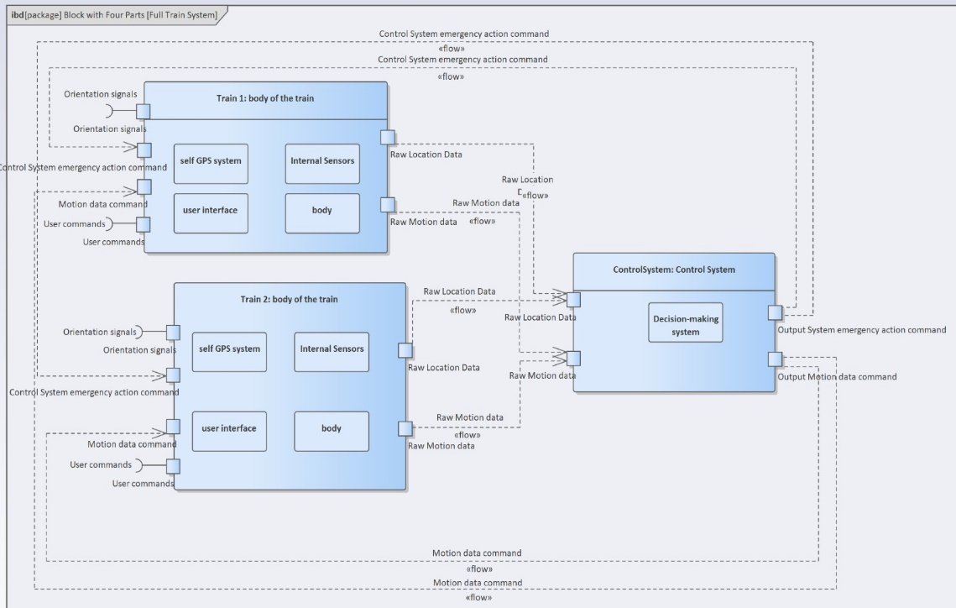
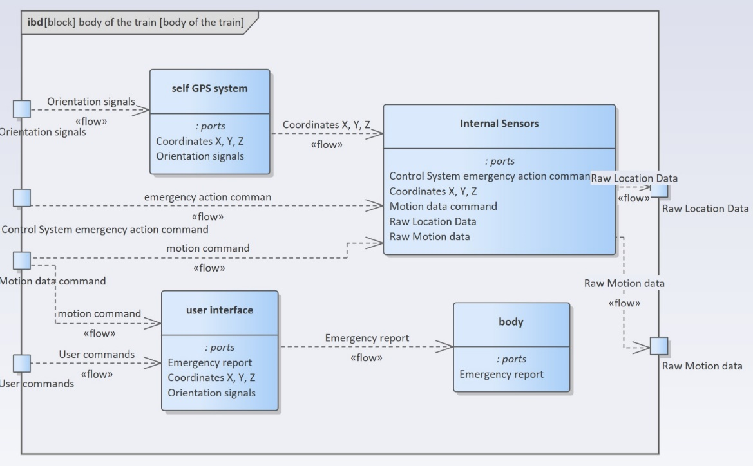
דוגמא – Enterprise Architect + SysML
מתוך כלי השרטוט Enterprise Architect – "ניהול מערך קרונות חכם"
IBD כללי של כלל המערכת
מתוך כלי השרטוט Enterprise Architect – "ניהול מערך קרונות חכם"
IBD פרטני של קרון בודד

Slide 33
דוגמא – Enterprise Architect + SysML
מתוך כלי השרטוט Enterprise Architect – "ניהול מערך קרונות חכם"
IBD כללי
מתוך כלי השרטוט Enterprise Architect – "ניהול מערך קרונות חכם"
IBD פרטני

Slide 34
יתרונות וחסרונות – VISIO + ECSAM
יתרונות
המובילה בשוק בתוכנות דיאגרמות
בעלת מגוון רחב של צורות דיאגרמות
רוב אנשי המקצוע מכירים את התוכנה וכיצד להשתמש בה
הוספה והסרה של רכיבים בצורה פשוטה ומהירה
קישור בצורה פשוטה בין הרכיבים השונים
שכפול אלמנטים גדולים ומורכבים (פרויקט ניהול מערך קרונות חכם),
יכולת שיתוף הפרויקט באופן פשוט ללא צורך בהורדת/קניית התוכנה
ממשק WEB נוח עבור שיתוף ארכיטקטורת הפרויקט למשתמש ללא Visio
חסרונות
בניית המודל לוקח זמן רב על מנת לעצב אותו לרמה קריאה וברורה
יכול להשתנות מספר פעמים, עקב בנייה לא קריאה
שינוי ארכיטקטורה עלול להיות מסובך מאוד
אין יכולת קבלת נתונים על כל קישור (פרמטרים, פרוטוקול, וכו')
יש לכתוב על כל קישור את הנתונים באופן סטטי-קבוע
אין יכולת לקשר מסמכים לדיאגרמות השונות במערכת
אין יכולת ביצוע סימולציות וכתוצאה מכך אין יכולות ניתוח

Slide 35
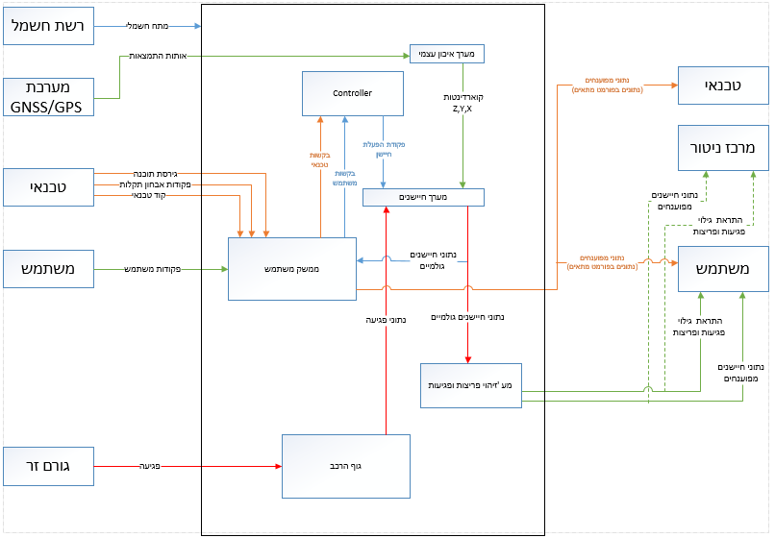
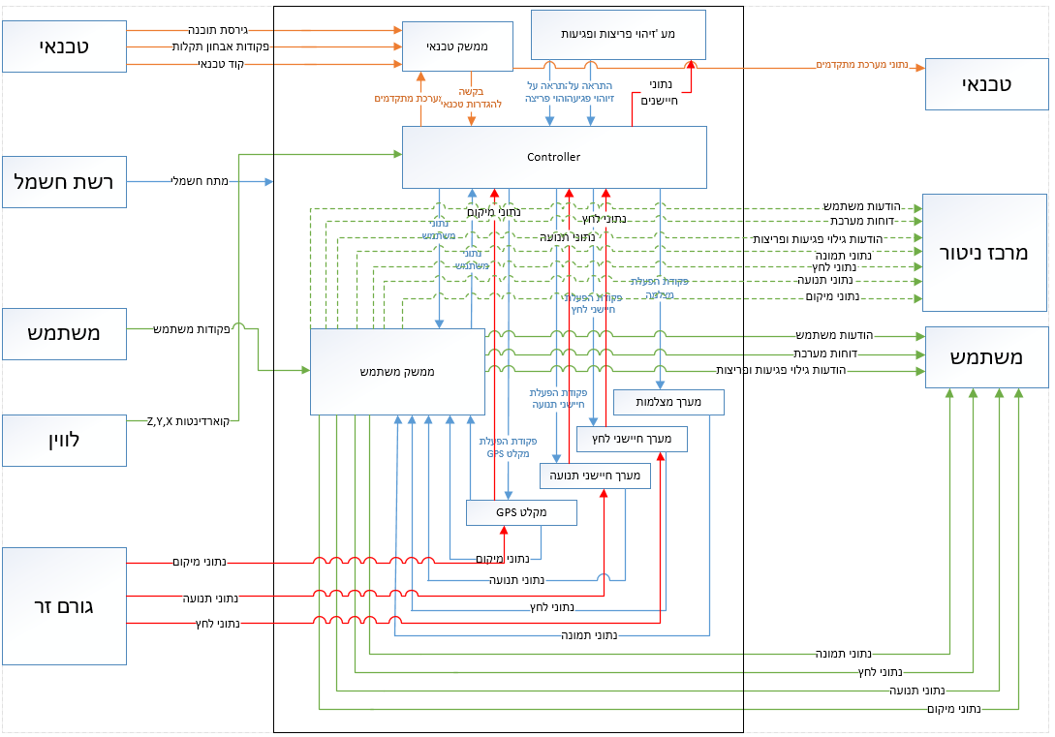
דוגמא - VISIO
מתוך כלי השרטוט Visio – "ניטור פגיעה ברכב 360"
השרטוט אחרי ההתנסות ב- System Composer
מתוך כלי השרטוט Visio – "ניטור פגיעה ברכב 360"
השרטוט לפני ההתנסות ב- System Composer

Slide 36
מדדים – VISIO + ECSAM
מדד 1 – ויזואליות – ציון 10/5
ממשק נוח וברור אשר הופך למסובך בשרטוטים מורכבים, בנוסף לא ניתן לצלול פנימה (רק מעבר בין TABs)
מדד 2 - ביצוע הגדרת חוזרת / עדכון הגדרה – ציון 10/6
פעולה פשוטה, אולם בשרטוטים מורכבים נוצר סרבול רב, בנוסף אין אפשרות לביצוע הגדרה משותפת ונדרשת הגדרה פרטנית לכל רכיב
מדד 3 - IN\OUT - שינוי כניסות ויציאות מהמערכות השונות – ציון 10/9
פעולה פשוטה הדורשת שינוי כיווני חצים, עם זאת אין יכולת הגדרה כללית, הגדרת טווח ומה עובר על הפורט
מדד 4 - שינויי ארכיטקטורה באמצעות הזזת אלמנטים – ציון 10/5
פעולה מוגבלת מאוד כיוון שאין אפשרות לייצר היררכיה ההצגה היא ברמת העל וב-TAB נפרד לכל הרכיב
מדד 5 – שפת מידול מוכרת לכלל המשתתפים בפרויקט – ציון 10/8
שפת מידול מובנת ופשוטה, אולם כאשר רוצים להציג "לוגיקה" יש צורך בשרטוטים נפרדים עקב חוסר ההיררכיה
מדד 6 - השפעה של שינויים באמצע הפרויקט – ציון 10/3
השפעה גדולה ורחבת היקף, מצריך שינוי מסיבי של כלל האלמנטים בכל המקומות.

Slide 37
סיכום תוצאות המחקר
כלי ושיטה | תוצאת סיכום מדדים משוקלל
System Composer + ECSAM | 9
Enterprise Architect + SysML | 7.5
Visio + ECSAM | 5.3

Slide 38
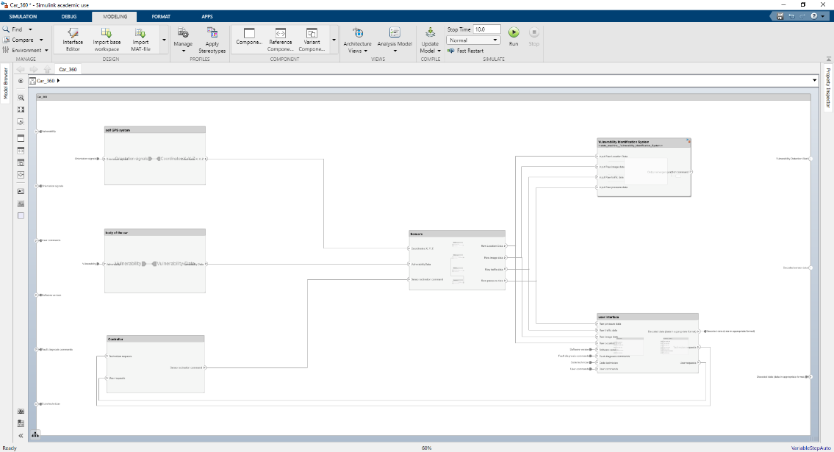
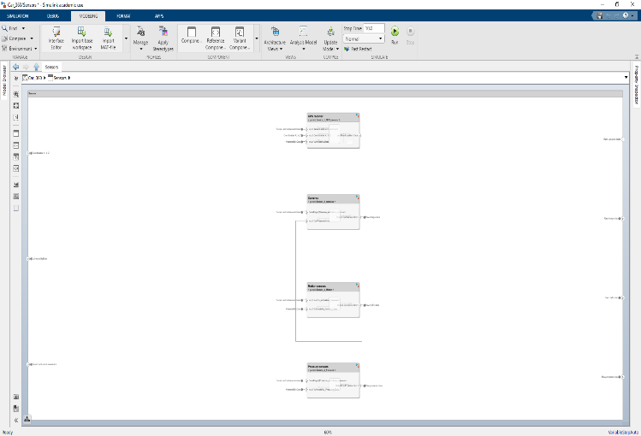
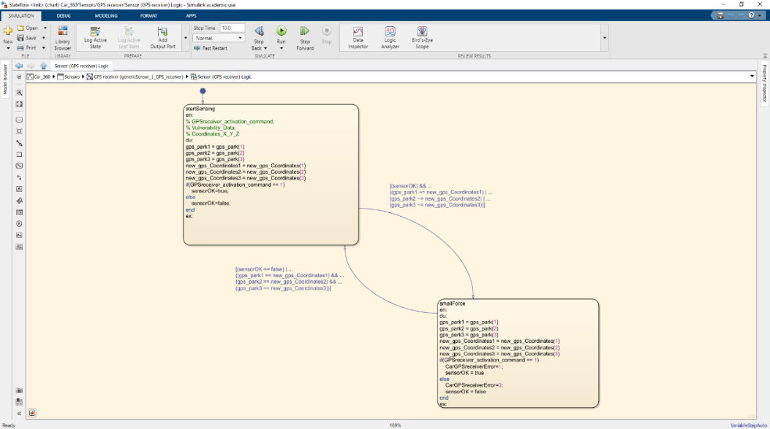
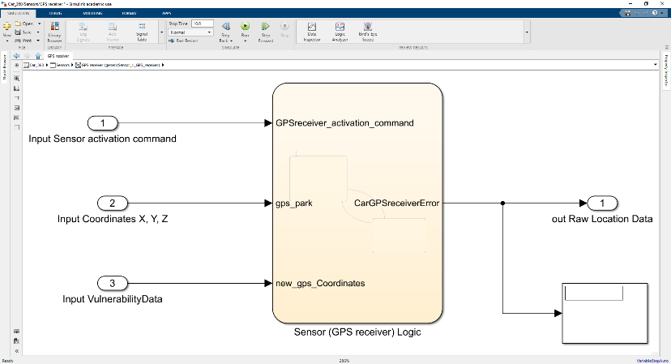
יכולת אימות הניתוח על ידי סימולציה (שאלות משניות 4 ו- 5)
ירידה ברזולוצית השכבות עד רמת הרכיב עצמו (חיישנים)
יכולות סימולציה מורכבות, תוך יכולות ניתוח, בניית מודלים והרצת סימולציות באופון פשוט
ביצוע סימולציות ברמת רכיב בודד וברמת מערכת כוללת
מציאת תקלות וחיסכון רב של משאבים

Slide 39
מסקנות, מגבלות וכיווני המשך

Slide 40
מסקנות המחקר
צמצום זמן ההשקעה ב"שרטוטים חופשיים"
עבודה עם כלי מידול יחיד
העבודה עם כלי מידול בעל יכולת הפקת דוחות ובניית ארכיטקטורה ברמה גבוהה
ביצוע כמה שיותר סימולציות, כמה שיותר מקיפות, תוך שימוש באוטומציה (אם ניתן)

Slide 41
מגבלות המחקר
זמן / היקף המחקר
קישור המודל אל פיזיקת המערכת
לימוד הכלי System Composer אשר נמצא בשלבי פיתוח ושינויים רציפים

Slide 42
הדגמת הסימולציה

Slide 43
כיווני המשך
המשך הפרויקט וקישורו אל החלק הפיזי של המערכות
הוספת חיישנים וחלקים נוספים
ניסיון ביצוע פעולות אוטומציה באמצעות Scripts הן לסימולציה מערכתית והן להפקת דוחות
ביצוע סימולציות בכלים נוספים כגון Enterprise Architect והשוואה אל המחקר הזה

Slide 44
שאלות?

Slide 45
תודה !

